Slide 1
컴퓨터 그래픽스 최종 프로젝트
4조 서정민, 송영준

Slide 2
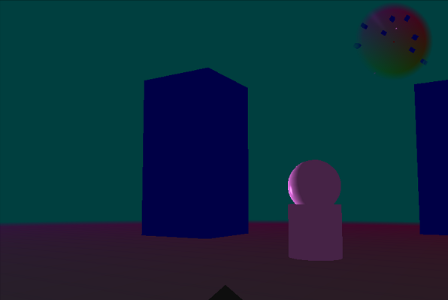
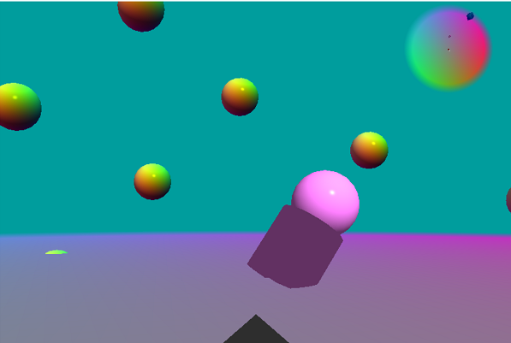
게임 소개

Slide 3
구현 내용
플레이어 스킬 - 투시경 (건물을 반투명으로 만들어 건물 너머까지 볼 수 있게 함)
맵: 단일 평지 맵, 건물과 같은 오브젝트로 장애물 표현
적: 플레이어 주위에서 일정 주기마다 스폰한다. 플레이어를 계속 추적한다.
적은 머리에 총을 맞았을 때와 몸에 맞았을 때 피격판정이 다르다. 적은 총알을 머리에 맞으면 즉사하며 파티클을 만들어냅니다. 몸통에 맞으면 뒤로 밀려나가며 체력이 감소됩니다.
무기: 2종류
에임에 맞춰 총알을 발사하는 라이플
에임 방향으로 다수의 총알을 발사하는 샷건

Slide 4
조작법
Wasd – 이동
space bar – 점프
tab key – 무기 변경
1 – 반투명 효과
q - 종료
마우스 작동 – 화면 변환
마우스 왼쪽 클릭 – 총알 발사

Slide 5
사용한 vertex shader
layout (location = 0) in vec3 vPos; // 정점 위치
layout (location = 1) in vec3 vColor; // 정점 색상
layout (location = 2) in vec3 vNormal; // 법선 벡터
out vec3 FragPos; // 월드 좌표계에서의 정점 위치
out vec3 Normal; // 변환된 법선 벡터
out vec3 VertexColor; // 버텍스 색상
uniform mat4 model;
uniform mat4 view;
uniform mat4 projection;
void main() {
gl_Position = projection * view * model * vec4(vPos, 1.0);
FragPos = vec3(model * vec4(vPos, 1.0));
Normal = mat3(transpose(inverse(model))) * vNormal;
VertexColor = vColor; // 정점 색상 전달
}

Slide 6
사용한 fragment shader(1)
in vec3 FragPos; // 월드 좌표계에서의 픽셀 위치
in vec3 Normal; // 변환된 법선 벡터
in vec3 VertexColor; // 버텍스에서 전달된 색상
out vec4 FragColor;
uniform vec3 lightPos; // 월드 좌표에서의 조명 위치
uniform vec3 lightColor; // 조명 색상
uniform vec3 viewPos; // 월드 좌표에서의 카메라 위치
uniform float ambientLight; // 주변광
uniform vec3 objectColor; // 색상값
uniform float buildalpha; // 알파값, 반투명 처리
Uniform int objtype; // 무슨 오브젝트인지 구별하는 변수
uniform float fogStart; // 안개가 시작되는 거리
uniform float fogEnd; // 안개가 완전히 짙어지는 거리
uniform vec3 fogColor; // 안개 색상

Slide 7
사용한 fragment shader(2)
void main() {
// Ambient lighting
vec3 ambient = ambientLight * lightColor;
// Diffuse lighting
vec3 norm = normalize(Normal);
vec3 lightDir = normalize(lightPos - FragPos);
float diff = max(dot(norm, lightDir), 0.0);
vec3 diffuse = diff * lightColor;
// Specular lighting
int shininess = 128;
float specularStrength = 0.8;
vec3 viewDir = normalize(viewPos - FragPos);
vec3 reflectDir = reflect(-lightDir, norm);
float specularComponent = max(dot(viewDir, reflectDir), 0.0);
specularComponent = pow(specularComponent, shininess);
vec3 specular = specularStrength * specularComponent * lightColor;

Slide 8
사용한 fragment shader(3)
vec3 finalColor = (objectColor != vec3(0.0, 0.0, 0.0)) ? objectColor : VertexColor;
vec3 result = (ambient + diffuse + specular) * finalColor;
// Compute fog effect based on distance
float dist = length(viewPos - FragPos);
float fogFactor = (dist - fogStart) / (fogEnd - fogStart);
fogFactor = clamp(fogFactor, 0.0, 1.0);
// Combine the fog effect with the final color
vec3 finalResult = mix(result, fogColor, fogFactor);
if(objtype == 2){
FragColor = vec4(finalResult, buildalpha);
}
else{
FragColor = vec4(finalResult, 1.0);
}
}

Slide 9
사용한 입체도형
구
사각뿔
육면체

Slide 10
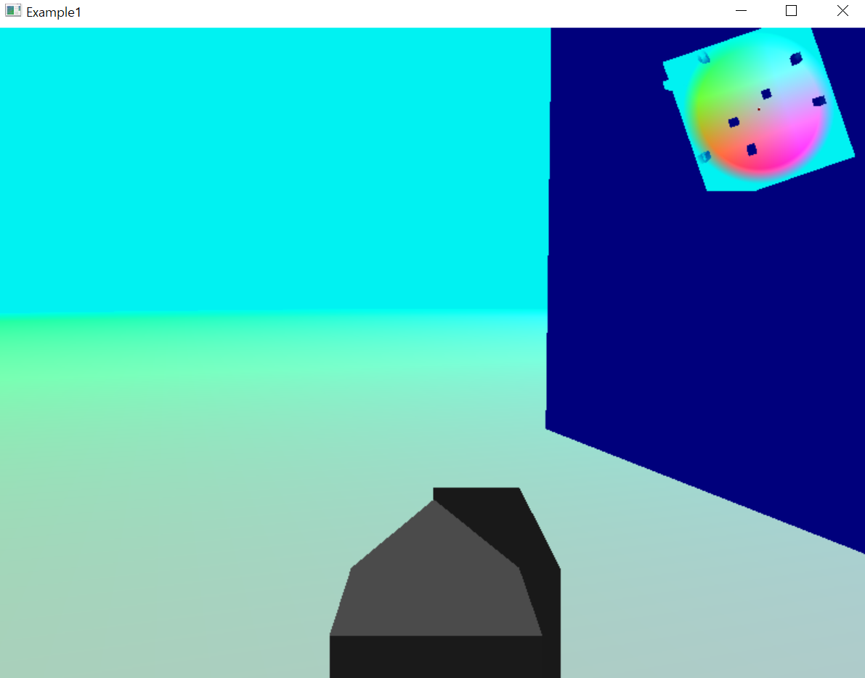
해결하지 못한 버그

Slide 11
아쉬운 점
적이 건물을 회피할때 조금 매끄럽지 못하다.
텍스쳐 맵핑이나 사운드를 사용해보지 못했다.

Slide 12
시연 영상
https://youtu.be/KNRgStAWd6M

